Slide 1
فرسان مارس
2020

Slide 2
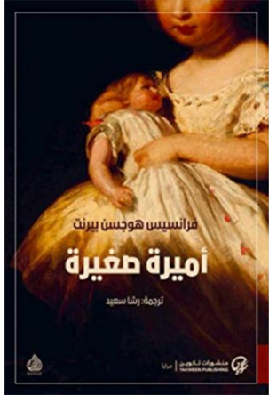
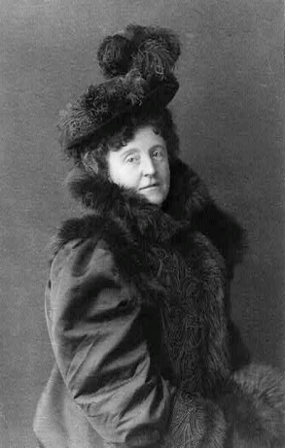
هي كاتبة إنجليزية ولدت في مانشستر في نوفمبر 1849 من عائلة فقيرة جداً انتقلت برفقة عائلتها إلى العالم الجديد أمريكا. كانت تنشر بعض أعمالها في الصحف لتقيم أود عائلتها. عرفت فيما بعد بأهتمامها بأدب الأطفال فهي أديبة ومؤلفة مسرحية. ويكيبيديا
الميلاد: 24 نوفمبر 1849، شيتهام هيل، مانشستر، المملكة المتحدة
الوفاة: 29 أكتوبر 1924، بلاندوم، نيويورك، الولايات المتحدة
الأفلام: في الحديقة السرية، Little Lord Fauntleroy، الاميره الصغيره، اميره صغيره، الحديقة السرية، المزيد مساهمة
الزوج/الزوجة: ستيفين تاونسند (متزوج 1900–1902)، سوان بورنيت (متزوج 1873–1898)
الأولاد: فيفيان بورنيت، ليونيل بورنيت
أميرة صغيرة
اكتسبت هذه الرواية شهرتها العربية من المسلسل الانيمي سالي في عام ١٩٨٥ حاز على شهرة اضافية لما كان عليه من الاثر الكلاسيكي الخالد. اسم البطلة في الرواية الاصلية هو سارة وهي طفلة صغيرة لكنها تتحدث كالناضجين ولها آراء عن العالم تبدو معها خبرات السنين طويلة. سبب اختياري للروايه هو حبي لمسلسل سالي ورغبتي في معرفة الاجواء التي خلقتها الكاتبة في النسخة الاصلية.
فرانسيس هودسون برنيت.

Slide 3

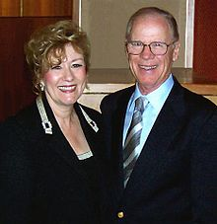
اسأل تعط
إستر هيكس هي كاتبة للأطفال وكاتِبة أمريكية، ولدت في 5 مارس 1948 في كولفيل في الولايات المتحدة. كولفيل، يوتا، الولايات المتحدة
الزوج: جيري هيكس
إعادة إيقاظ ما في داخلك من قوةٍ ونجاح وتفاؤل، وبأنه ليس هنالك ما لا يمكن أن تكونه أو تفعله أو تحصل عليه. والتذكير بطبيعتك القوية حتى تعود الواثق المبتهج متذكراً عظمة المصدر الذي أتيت منه، قال تعالى: {ونفخت فيه من روحي} وتعرف أيضاً بأنك لن تفقد الاتصال معه مطلقاً. بغض النظر عن شعورك الآن.
اعرف نفسك، وحب مكانك الآن حتى لو لم تكن تحبه فكم ستكون الرحلة ممتعة من حيث أنت الآن إلى حيث تشاء أن تكون.. فمن دون السؤال لن تلقى جواب سواء أكنت قادراً على وضع الكلمات الواعية الشفوية أم لا.. كانت هذه بداية لما كتب المؤلفان “إستر وجيري هيكس” في كتابهما “اسأل تُعطى” قدّما فيه تعاليم إبراهام التي تساعد في تحقيق غايتك وجعل حياتك أفضل.. “والحكمة ضالة المؤمن أنى وجدها فهو أحق الناس به
استر وجيري هيكس

Slide 4

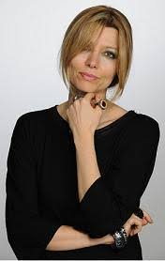
ولدت في ستراسبورغ لوالدين هما الفيلسوف نوري بيلغين وشفق أتيمان التي أصبحت دبلوماسية فيما بعد. انفصل والدها عندما كان عمرها عامًا واحدًا فربتها أمها. وتقول الكاتبة إن نشأتها في عائلة لا تحكمها القوانين الذكورية التقليدية كان له كبير الأثر على كتابتها. وتستخدم الكاتبة اسمها الأول واسم أمها كاسم أدبي توقع به أعمالها.
أمضت طفولتها وصباها متنقلة بين مدريد وعمان وكولونيا قبل أن تعود إلى تركيا، وهاجرت إلى الولايات المتحدة لتواصل دراستها أولًا، ثم بعد ذلك لتشغل منصب أستاذة محاضرة في مادة الدراسات والأجناس في جامعة أريزونا.
تزوجت سنة 2005 من الصحافي التركي أيوب خان وأنجبت منه طفلين. أسمت ابنتها زيلدا على اسم زيلدا فيتزجرالد، وأسمت ابنها على اسم الزاهر، بطل إحدى قصص بورخيس.
البنت التي لاتحب اسمها
ساردونيا صبية ذكية وخلاقة، لكنها تُعاني مشكلة واحدة، أنها تكره اسمها، الذي بسببه يسخر منها تلاميذ صفها، فتصبح الكتب والحكايات أصدقائها الأوفياء.
ذات يوم، تعثر الفتاة فى المكتبة على مجسم للكرة الأرضية، فتتعرف من خلاله على صديقين غريبى الأطوار، من القارة الثامنة، والقارة الثامنة هذه تستورد الخيال، وتصدر الحكايات، لكنها تصاب بالجفاف بسبب تراجع القراءة، وقلة الخيال، فتتبنى ساردونيا وصديقاتها إنقاذ الخيال والقارة الثامنة.
اليف شافاك

Slide 5

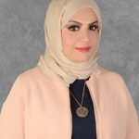
، كويتية تخصصت في الهندسة الكيميائية وحصلت على درجة الدكتوراه فيها من جامعة لوفبرو في بريطانيا، وهي أم لخمسة أبناء، رغم نجاحها في الحياة العملية، إلا إنها كانت تشعر بوجود أمر ينقصها حتى تستشعر البهجة وتستمتع بالحياة، فتوجهت إلى دراسة تخصص «علوم تغير مخرجات الحياة»، لتصبح المدربة الوحيدة المعتمدة في العالم العربي، لعلم إعادة برمجة العقل الباطن لتحقيق الأهداف وتغيير مخرجات الحياة، والذي يطلق عليه علم «الساي - كيه» فغيرت حياتها وبدلت نظراتها
مفاتيح وأسرار التجلي
طريقك للسعادة أقوى الأسرار لتحقيق المعجزة في حياتككلنا خلقنا وعندنا المقدرة على تجلي نوايانا وأهدافنا ولكن البعض فقط يمتلك هذه المعرفة ويستغلها في سبيل تحقيق أهدافهفتبارك الله أحسن الخالقي
سلوى فرحان العنزي

Slide 6

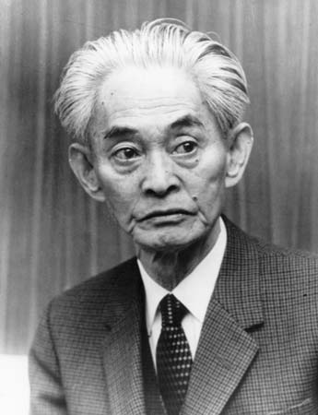
مولود في 14 يونيو 1899 وتوفى في 16 ابريل 1972 روائي ياباني أهله إبداعه النثري المكتوب بلغة شعرية راقية وغامضة للحصول على جائزة نوبل للأدب 1968؛ ليصبح بذلك أول أديب ياباني يحصل على الجائزة العالمية. ولا تزال أعماله مقروءة إلى االزوجة: هيديكو كواباتا (متزوج 1926–1972)
التعليم: جامعة طوكيو (1917–1924)
الأفلام:
Sound of the Mountain، With Beauty and Sorrow، Woman of the Lake، Twin Sisters of Kyoto،
حي أساكوسا
كان حيُّ أساكوسا القديم في طوكيو حيَّ المتعة والملاهي وحياة الليل خلال عشرينيات القرن العشرين. تحفل الرواية بقصص ومشاهد من الحياة البوهيمية في أساكوسا حيث يختلط المتسوّلون وبنات الهوى القاصرات مع راقصات الاستعراض والكتّاب البارزين. تترأس الراقصة الشابة يوميكو عصابة غامضة تُدعى «عصابة الحزام الأحمر»، وأحد أفرادها هو راوي القصص المجهول الاسم في هذا العمل الذي يُعَدّ واحداً من الأعمال التأسيسية في الأدب الياباني الحديث.
ياسوناري كواباتا

Slide 7

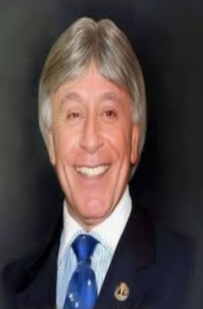
براهيم محمد السيد الفقي، خبير التنمية البشرية والبرمجة اللغوية العصبية ورئيس مجلس إدارة المركز الكندي للتنمية البشرية، ومؤسس ورئيس مجلس إدارة مجموعة شركات إبراهيم الفقي العالمية. ويكيبيديا
الميلاد: 5 أغسطس 1950، الإسكندرية، مصر
الوفاة: 10 فبراير 2012، مدينة نصر، مصر
أبناء: نانسي، نرمين
الزوج/الزوجة: أمال الفقي (متزوج 1974–2012)
الأولاد: نانسي الفقي، نرمين الفقي
أسرار القوة الذاتية
هل فكرت يومًا بتلك القوة العظيمة النائمة في داخلك؟ هل تصورت حجمها وإمكانياتها؟ هل فكرت يومًا بإيقاظها؟!!
في داخل كل إنسان تقبع عميقاً تلك القوى الكامنة... هذه القوة ستدهشك بحيث إنك لم تكن تحلم يوماً بأنك تمتلك مثل هذا الشيء، فهذه القوة يمكنها أن تقلب حياتك إذا ما أيقظتها ووضعتها موضع الفعل !!
بعد انتهائكَ من هذا الكتاب ستكتشف بأنَّك قوي وبشكلٍ لم تتخيله مطلقًا، وأنك إذا ما قبلت بهذا المفهوم وبنيت عليه تصرفاتك وسلوكياتك، فستكون أكثر سعادة مما كنت تتوقع قبل أن تتبناه، وستكون قادراً على إنجاز أمور لم تكن تتخيل أن تقوم بإنجازها يومًا ما وسيصبح بمقدورك أن تقوم بإتمام مهامك على أكمل وجه ولن يقف في وجهكَ أيّ عائق فأنت المتحكّم بمخزون القوّة الذهبية فيك.
هذا الكتاب سيغيّر حياتك نحو الأفضل وسيجعل منك شخصًا ناجحًا ويضعك على بداية طريق العظماء الذين يصنعون التغيير فعلًأ.
ابراهيم الفقي

Slide 8

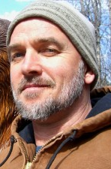
مايكل براون
حتى عام 1989 ، كان مايكل براون المولود في جنوب إفريقيا يعيش ما سماه حياة غير واعية بسعادة كصحفي موسيقي. ثم طور حالة عصبية مؤلمة للغاية لم يكن للطب التقليدي علاج أو تخفيف. تسبب هذا له على الخروج على ما أصبح أوديسا للشفاء الذاتي. استغرق استكشافه له في العديد من الطرائق البديلة للشفاء - ثم بعد ذلك.
في أواخر التسعينيات من القرن الماضي ، بدأ مايكل في رسم طريق منهجي إلى إدراك الوقت الحالي بقصد تطوير إجراء عملي يمكن لأي شخص في أي مكان اتباعه لبدء هذه التجربة بأنفسهم. أصبح هذا الإجراء يعرف باسم عملية التواجد. في عام 2002 ، عاد مايكل إلى جنوب أفريقيا ودعا الآخرين لتجربة هذه الرحلة الداخلية. اكتشف أنه مع احتضان الآخرين للوعي الحالي ، فقد عانوا أيضًا تلقائيًا من التعرض للإزعاج البدني والعقلي والعاطفي ، بما في ذلك الاضطرابات النفسية والإدمان.
لجعل هذه الرحلة في متناول الجميع ، كتب مايكل عملية الوجود: رحلة شفاء في الوعي بلحظة الحاضر. تمكننا عملية الحضور من أخذ الوعي في الوقت الحاضر من مفهوم عقلي إلى تجربة دائمة.
الحضور
ليس كتاب فحسب بل تجربة عملية لمدة ١٠ أسابيع على الأقل للتكامل والتشافي.. هو الهامات روحية كما يُزعم كاتبه مايكل براون حيث كتبه بعد تجارب روحية متعددة بنية التشافي من مرض عضال ألم به.. يُنصح باستحضار نية قبل قرائته للوصول الى هدف ما او التشافي من ألم ما.. من الكتب التي أحدثت نقلة نوعية في حياتي عن طريق عيش تجربة الحضور وللاستفادة منه يتوجب الالتزام بالتمارين وبالمدة المحددة لقراءة واستيعاب كل فصل

Slide 9


لماذا صفق له قلبك..
لأني أشعر بأني فقدت شغفي في كل شيء يخصني تقريبا، وليس هناك افضل من اليف شافاك في وصف النفس والمشاعر..
اشتقت للربيع وروايات أليف هي ربيع عالمي الصغير.
بدأت أشعر بأمور كثيرة بعد هذا الكتاب.. وارغب في قراءته مجدادا مع سجال.
هذا الكتاب يخبرنا اسرار في تجلي الاهداف ، ويغير لنا معتقداتنا عن الحياة
اليابان بلد مثير للفضول والاحترام،، فكيف هو أدبهم.. ؟ اود اكتشاف ذلك معا.
انا في رحلة نفس مجنونة عاصفة ، اشعر أنها تحتاج إلى ربان ، واضن أن كتاب الحضور سيكون رباني هذه المرة.

Slide 10
ولينطلق التصويت

